Slide 1

Java + MySQL Parte 04
Prof. Anderson Vanin

Slide 2
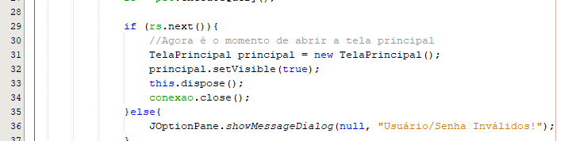
Encerrando a tela de login
Altere o código da tela Login

Slide 3
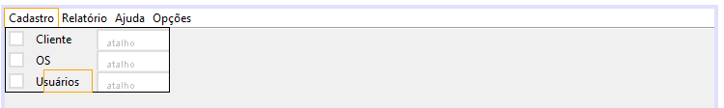
Tela principal - menu

Slide 4
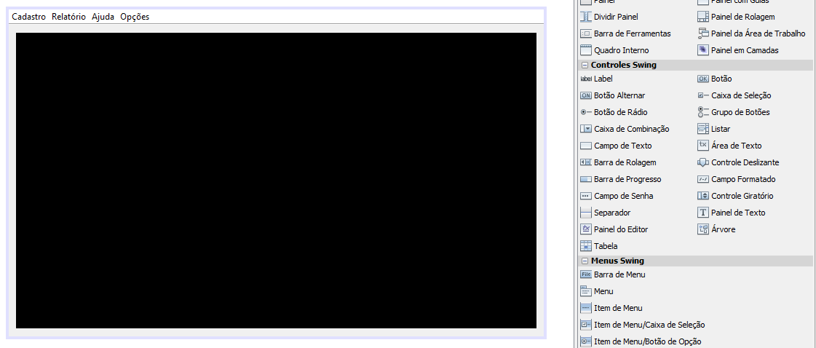
Tela principal – Painel da área de trabalho

Slide 5
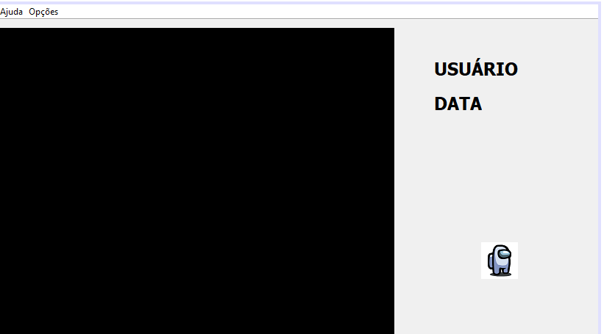
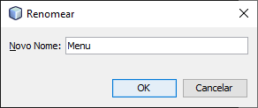
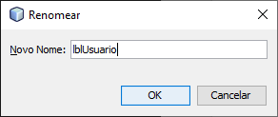
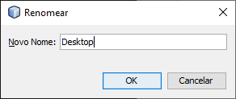
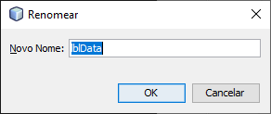
Usuario, data e icone

Slide 6
Alterar nomes de variáveis para cada item do menu

Slide 7
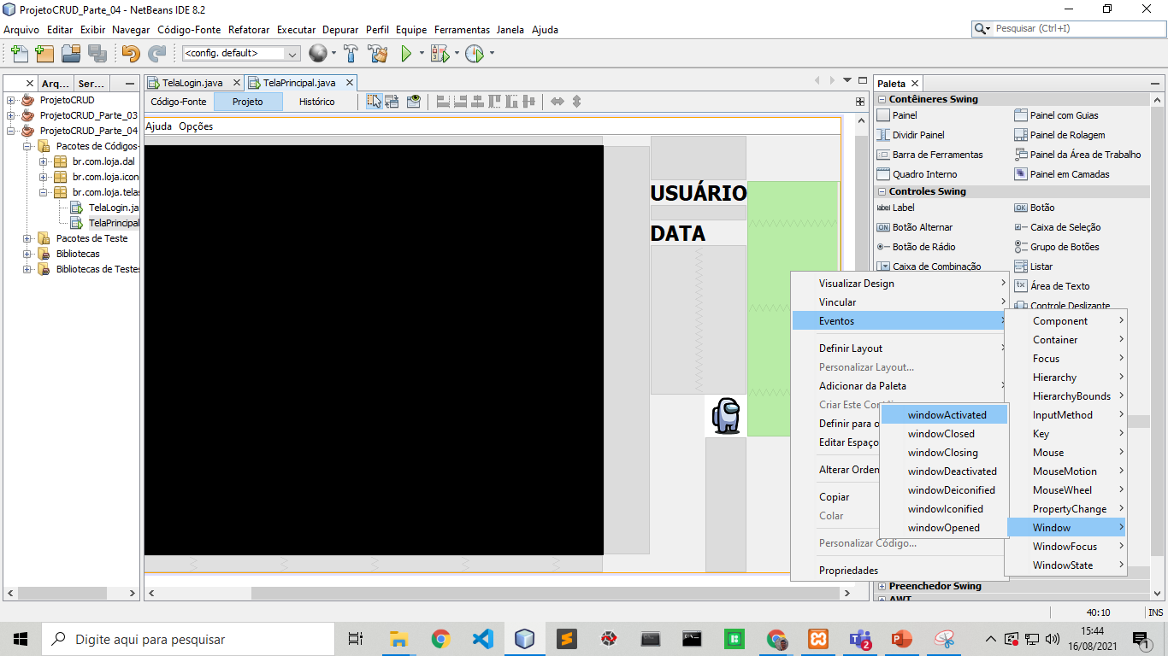
Mostrando a data atual

Slide 8
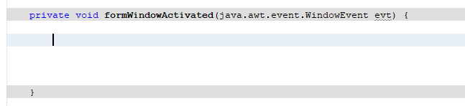
Mostrando a data atual

Slide 9
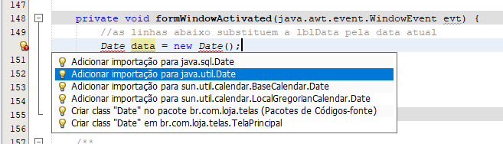
Mostrando a data atual

Slide 10
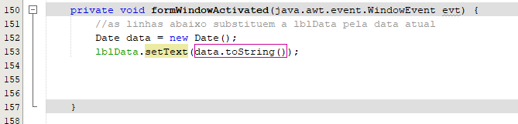
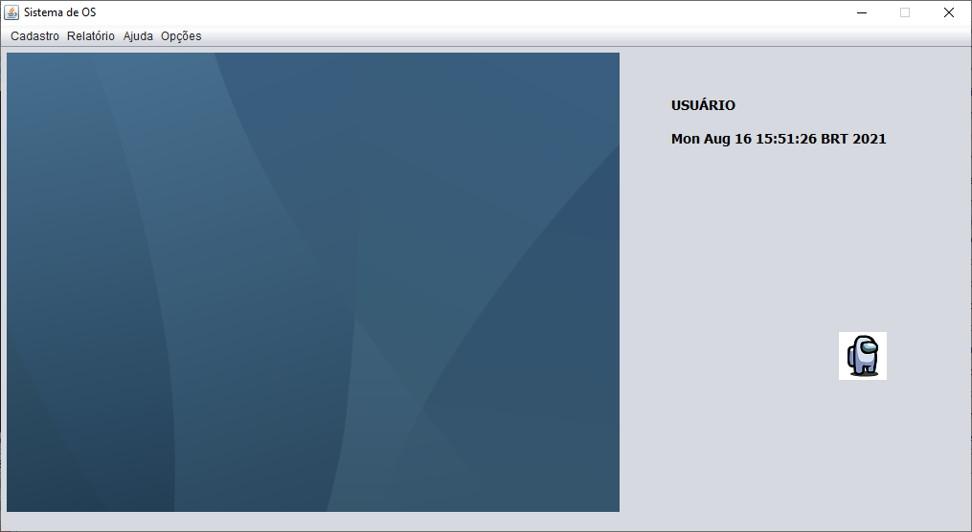
Mostrando a data atual

Slide 11
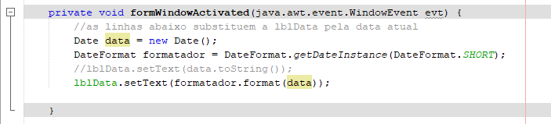
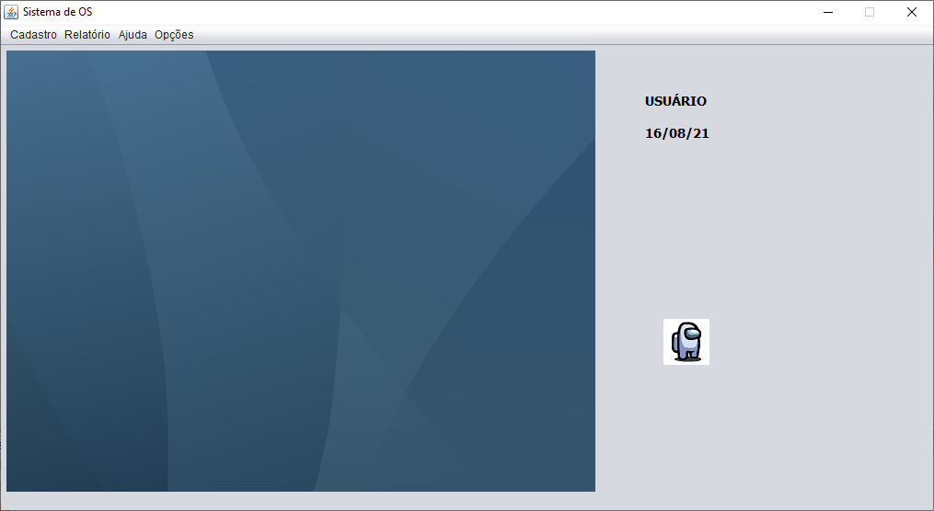
Formatar a data atual

Slide 12
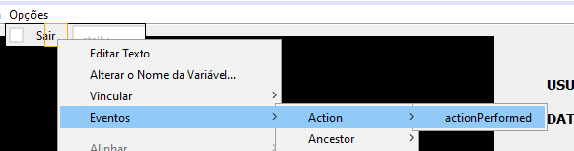
Menu Sair

Slide 13
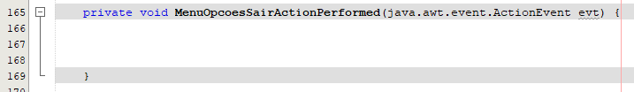
Menu Sair

Slide 14
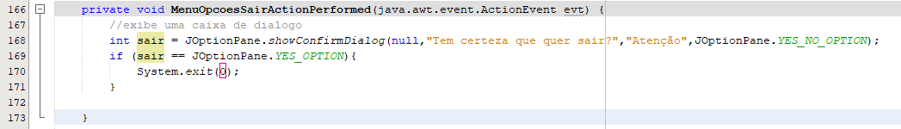
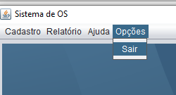
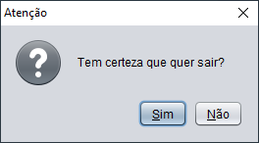
Menu Sair

Slide 15
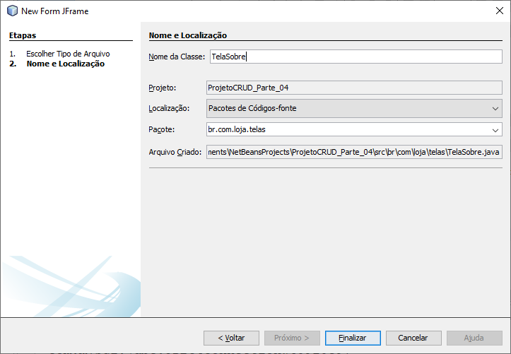
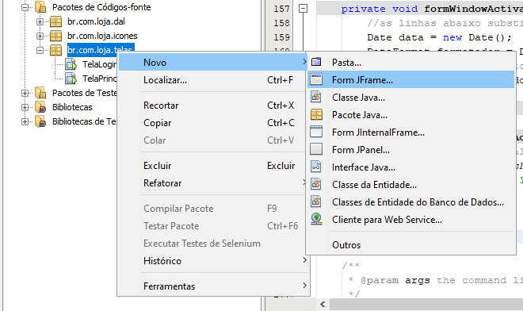
Criar a tela sobre

Slide 16
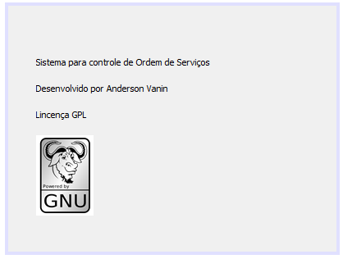
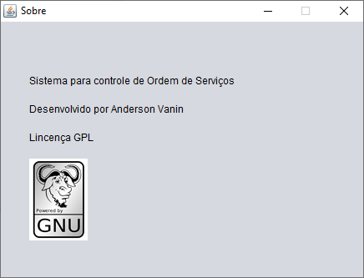
Criar a tela sobre

Slide 17
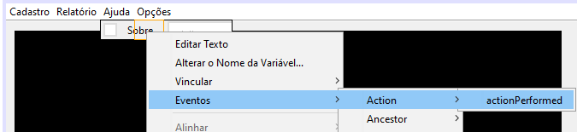
Chamando a tela sobre
Vá para o menu sobre na tela principal

Slide 18
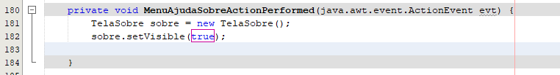
Chamando a tela sobre
Vá para o menu sobre na tela principal
Se deixar desta forma, ao fechar a tela sobre, todo o sistema será fechado e não só a tela sobre.

Slide 19
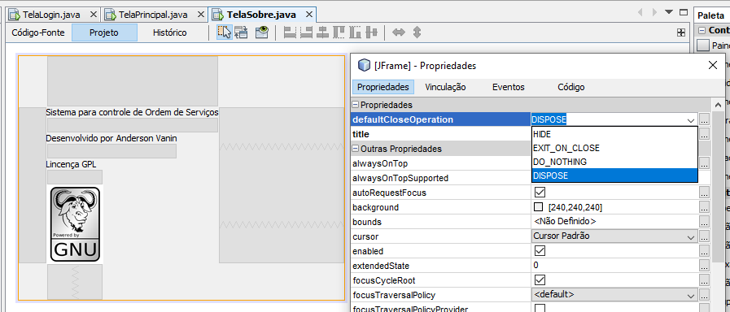
Chamando a tela sobre

